Slide 1
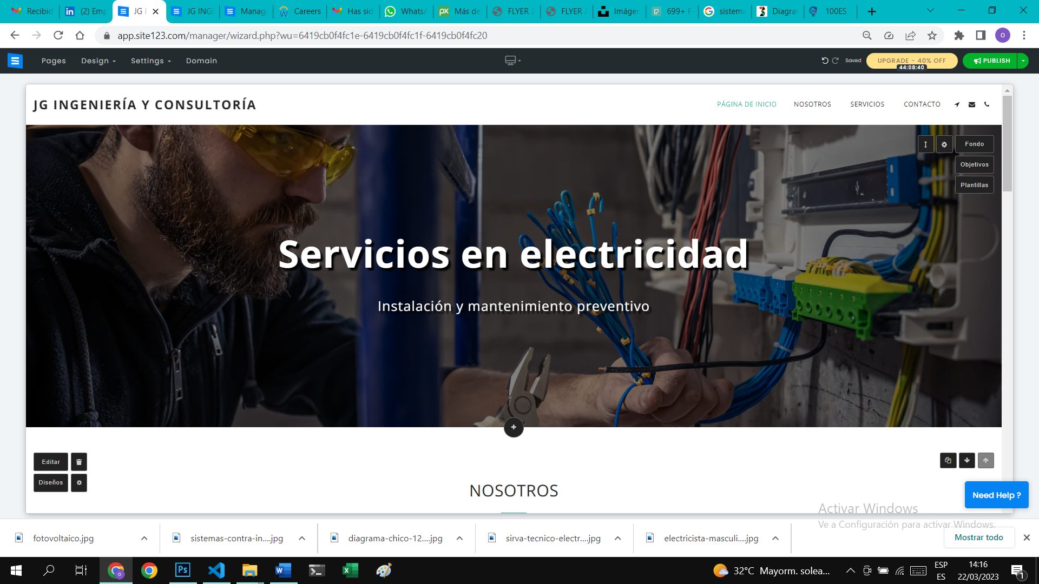

Slide 2
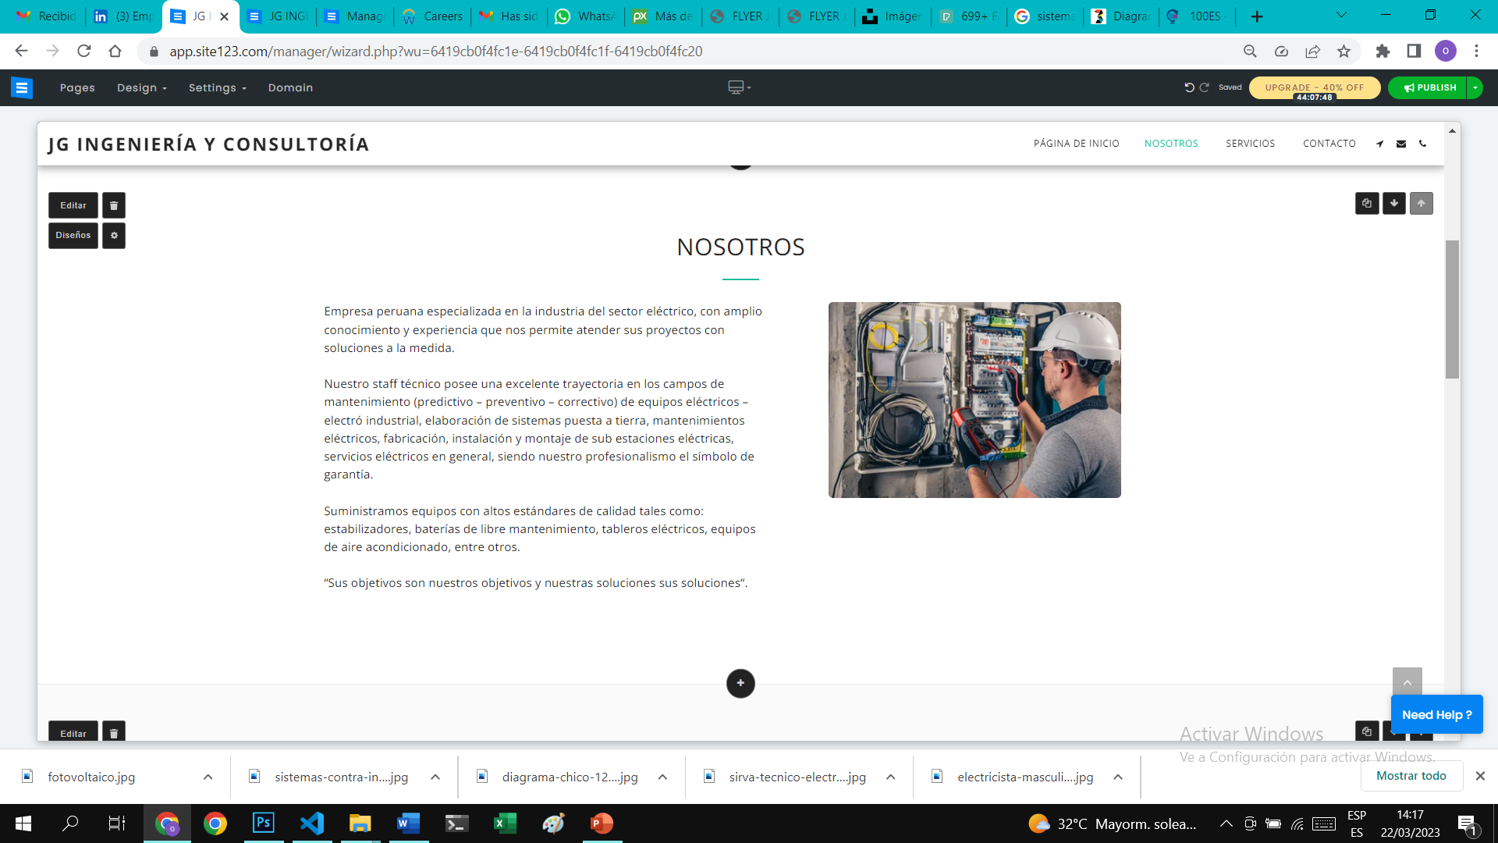

Slide 3
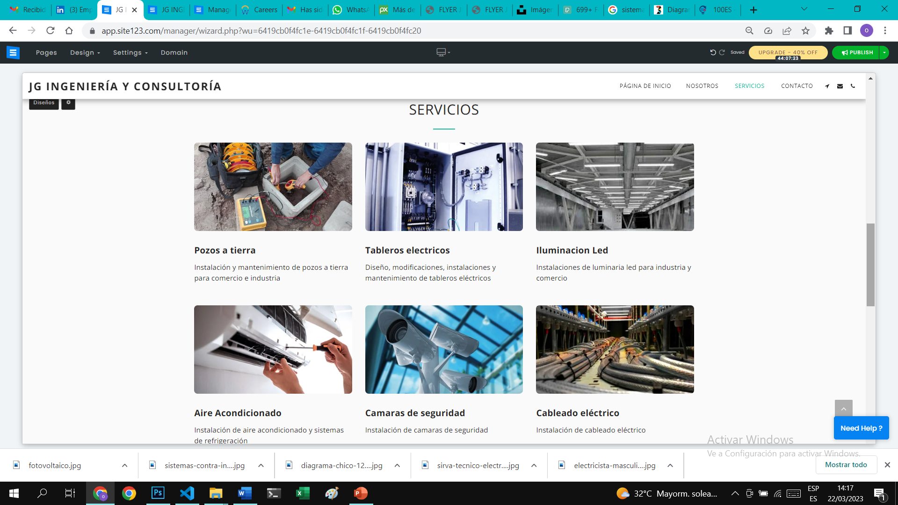
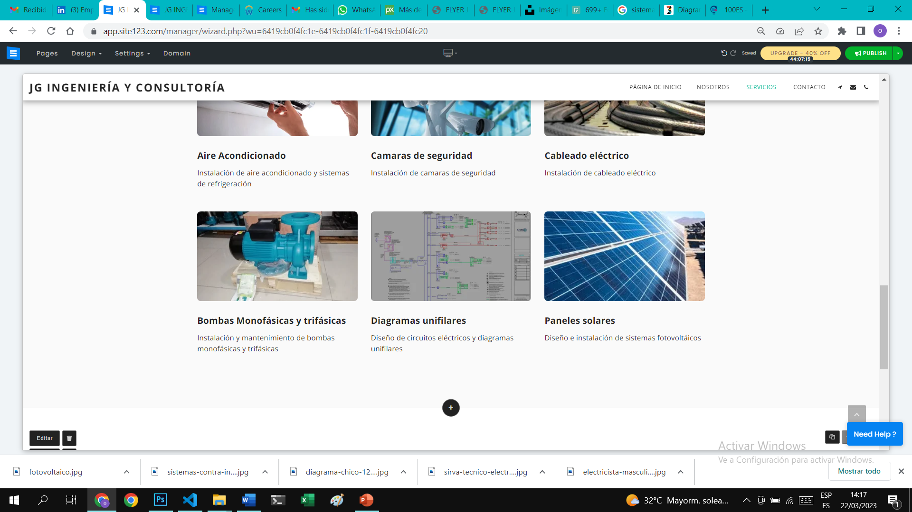

Slide 4


Slide 5
Empresa peruana especializada en la industria del sector eléctrico, con amplio conocimiento y experiencia que nos permite atender sus proyectos con soluciones a la medida. Nuestro staff técnico posee una excelente trayectoria en los campos de mantenimiento (predictivo – preventivo – correctivo) de equipos eléctricos – electró industrial, elaboración de sistemas puesta a tierra, mantenimientos eléctricos, fabricación, instalación y montaje de sub estaciones eléctricas, servicios eléctricos en general, siendo nuestro profesionalismo el símbolo de garantía. Suministramos equipos con altos estándares de calidad tales como: estabilizadores, baterías de libre mantenimiento, tableros eléctricos, equipos de aire acondicionado, entre otros. “Sus objetivos son nuestros objetivos y nuestras soluciones sus soluciones“.

